Slide 1
BERT: Pre-training of Deep Bidirectional Transformers for Language Understanding
01.16.20

Slide 2
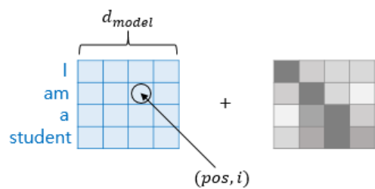
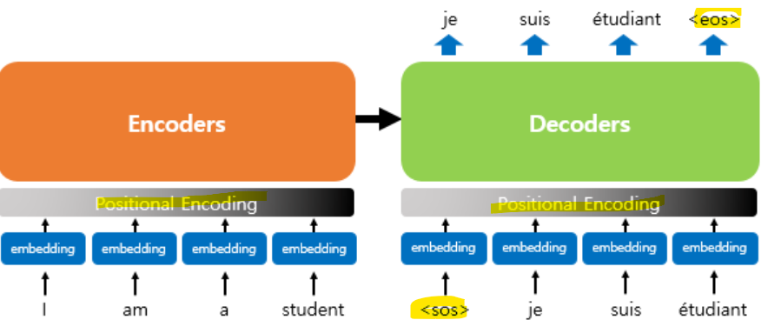
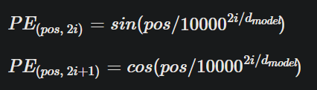
Introduction
Transformer
RNN 사용 없이 attention만으로 encorders-decorders
기존의 RNN 보다 성능 우수
시작 심볼 <sos>를 입력으로 받아 종료 심볼 <eos>가 나올때까지 연산 진행
(Input) 임베딩 벡터 + Positional encoding

Slide 3
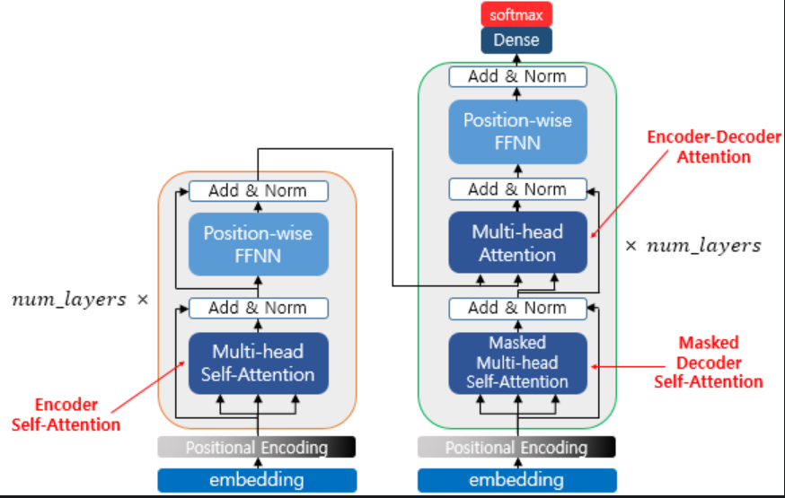
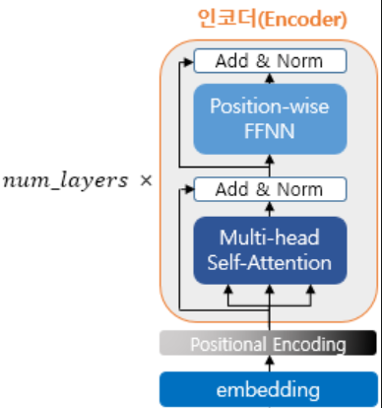
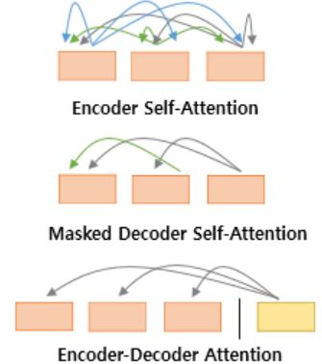
Introduction
Attention
Self-Attention : Query = Key = Value, 입력 문장의 모든 단어 벡터들
Encoder-Decoder Attention :
Query (decorder vector), Key = Value (Encorder vector)

Slide 4
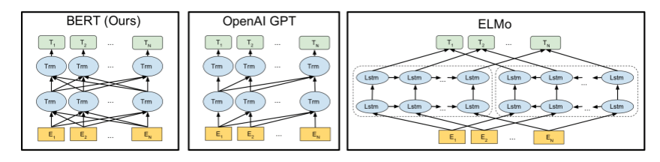
Introduction
Pre-trained Model approach
unlabeled-> LM-> 특정 task 처리하는 network
(Feature-based) ELMo (Bi LSTM)
특정 Task를 수행하는 network에 pre-trained language representation을 추가적인 feature로 제공
Parameters fixed, pre-trained weight 그대로 사용
다의어 임베딩 벡터값 달라
Task 의 중요성에 따라 Layer마다 가중치, 아래 있는 layer도 함께 학습
2) (Fine-tuning) Generative Pre-trained, Open AI
task specific한 parameter 최대한 줄이고, pre-trained된 parameter들을 downstream task 학습을 통해 fine-tuning
Transformer decoder: 앞의 단어들 보고 뒷 단어 예측
Parameters are not fixed, 목적에 맞도록 weight 다시 학습
e.g. Transformer, GPT

Slide 5
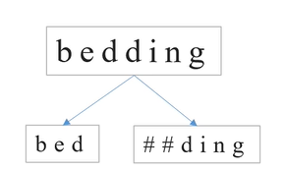
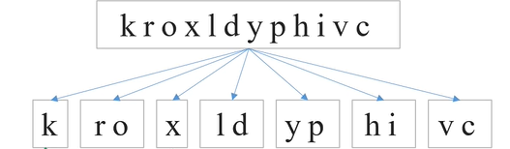
BERT
특정 task 처리에 있어 새로운 network 붙이지 않고 fine tuning
Characteristic
1. Pre-trained -> Vocabulary is fixed => Word Embedding X
2. Use a wordpiece model
-> breaks down unknown words into multiple subwords (2 type: _, ##_)
3. Masked Language Model
Random masking (15%) to predict masked words
all input & masked token -> Transformer encoder
Bidirectional RNN LSTM (concat) & Bidirectional BERT
4. Next sentence prediction
Isnext * Notnext : realation between sentences
e.g. Inference

Slide 6
BERT
Compared with Transformer
1. Objective :
Transformer를 사용하지만, pre-training과 fine-tuning 시 아키텍처를 조금 다르게 하여 transfer learning 용이하게.
2. Embedding :
Transformer: input, positional embedding
BERT: input, positional, segment* embedding (*token A와 B 구분)
3. Scaling & Dropout
Transformer: Scaling(only input) & Dropout
BERT: input scaling X, layer norm(output) & Dropout
4. Attention
Transformer: Attention (Q*K) 을 Scaling, Query, Key masking 둘다 사용
BERT: Attention (Q*K) 을 Scaling, Key masking만 사용

Slide 7
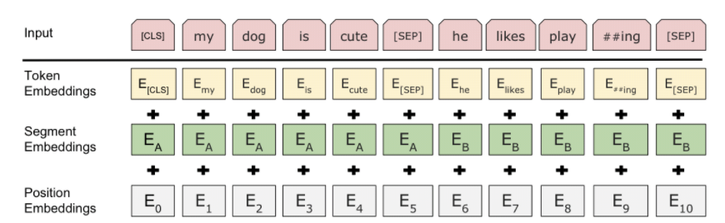
Architecture
Transformer encoder (self-attention 수행)
2 types by model size
- Classification, [CLS] -> transformer -> token sequence -> classifier => classification
Target sequence length = (max length – 3)
Set sequence length*10% randomly to minimize mismatch

Slide 8
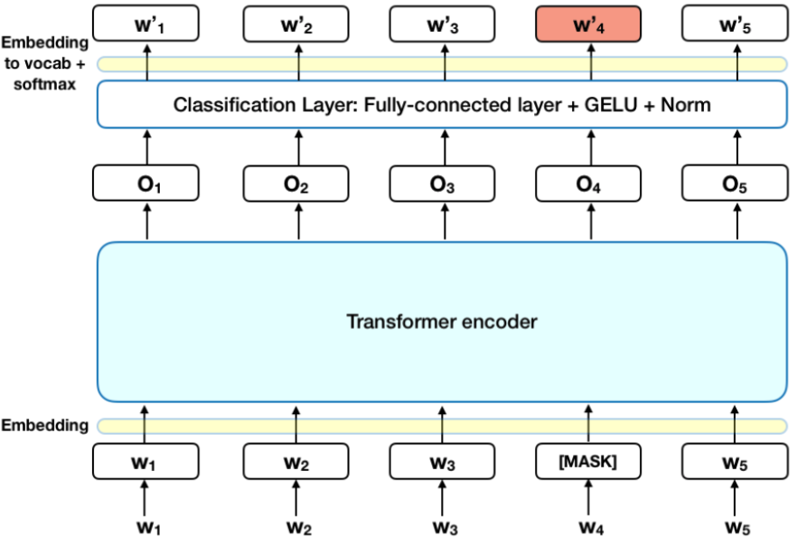
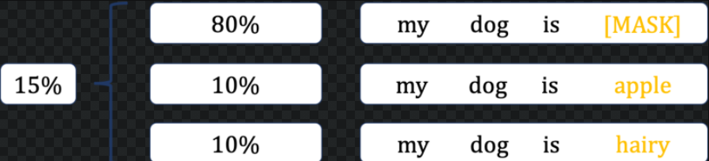
Pre-training Tasks
L-to-R model 이 아닌 unsupervised prediction task로 pre-training 수행
Task #1: Masked LM
Marked token : 15%
Tokenizing : WordPiece
[MASK] token만 predict 하는 pre-training task 수행
[MASK] pre-training에만 사용 fine-tuning에는 사용 X

Slide 9
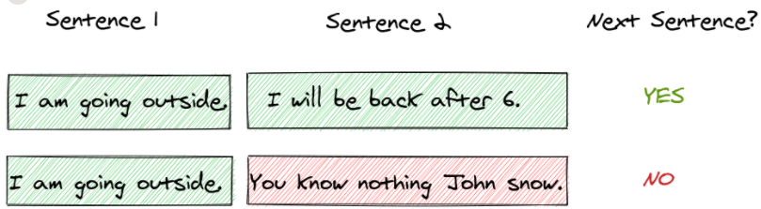
Pre-training Tasks
L-to-R model 이 아닌 unsupervised prediction task로 pre-training 수행
Task #2: Next Sentence prediction

Slide 10
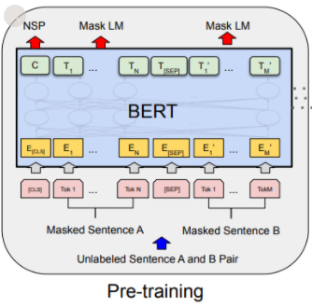
Pre-training procedures
Input preprocessing
- Pick Sentence -> Embedding A, B *50% - Isnext
Total token length <= 512
Masking
[SEP]. [CLS] token 사용 (GPT와 차이)
Hyperparameter of pre-training
Batch size = 256 sequences (256 sequences * 512tokens
= 128,000tokens/batch) for 1,000,000steps
Adam optimizer, learning rate
Dropout prob : 0.1 for all layers
Gelu activation

Slide 11
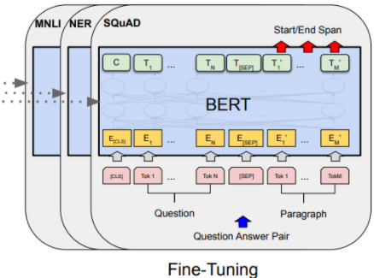
Fine-tuning procedures
Sequence-level classification task
- Transformer ouput 사용: Input sequence의 일정한 차원수의 representation값을 얻기 위해
[CLS] vector : H차원
Classification layer(W)에 classif갯수(K) 붙이기 : K*H차원
Label probabilities P = softmax(CWt)
W matrix와 BERT의 모든 parameter 같이 fine-tuning
Hyperparameter of finetuning
Batch size, learning rate, training epochs 수 외 pre-trining과 동일
Learning rate은 task-specific 하게 조절
Dataset size가 클수록 hyperparameter의 영향을 덜 받고 잘 training 됨

